Slide 1
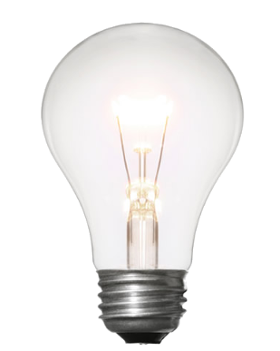
TX1 보드를 이용한 객체인식 & 로봇 팔 제어
Object Detection & Control
이창재
2019. 11. 28

Slide 2




Table of Contents
설계 목표
사용 기술
과정
후기

Slide 3
설계 목표
제품을 확인하여 구별하여 선별하는 기능.
로봇 팔을 이용하여
영상에서 객체를 찾고
객체의 별로 다른 동작을 운용!

Slide 4


사용 기술
TX1 / 로봇 팔 및 HW 제어 / OPEN CV

Slide 5
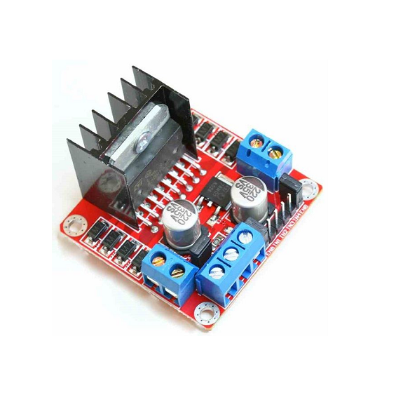
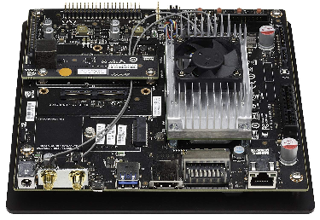
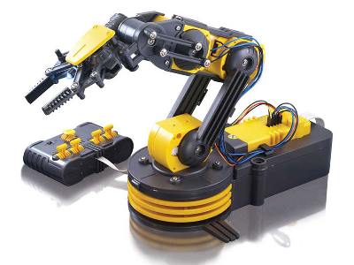
사용 기술
TX1 / 로봇 팔 및 HW 제어 / OPEN CV
L298N H-Bridge 회로
TX1
로봇 팔 (KSR 10)

Slide 6
사용 기술
객체 인식을 연동한 H/W 제어
객체 인식 => OPENCV
H/W & S/W => TX1
로봇 팔의 움직임을 제어!

Slide 7
과정
01
로봇 팔 제어 → H-Bridge 회로 및 GPIO 제어
TX1 의 GPIO 를 통해 프로그래밍 제어
02
카메라 → 객체 인식
특정 대상의 특징에 따라 객체를 인식하고 있음을 확인.
03
객체 인식 → 로봇 팔 제어로 연동
객체의 확인 로봇 팔을 제어

Slide 8
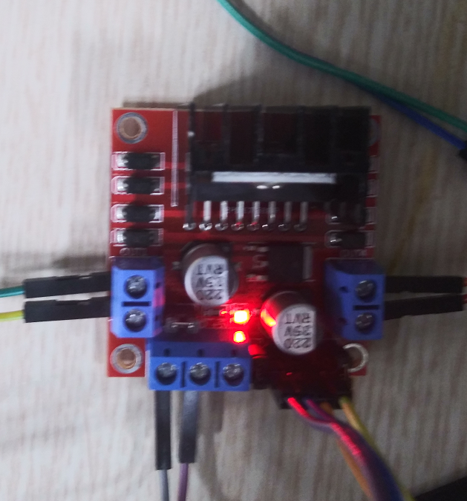
로봇 팔 제어 → H-Bridge 회로 및 GPIO 제어
L298N : 2ch DC 모터 양방향 제어
H-Bridge 회로 X 2 = DC 모터 4개 제어

Slide 9
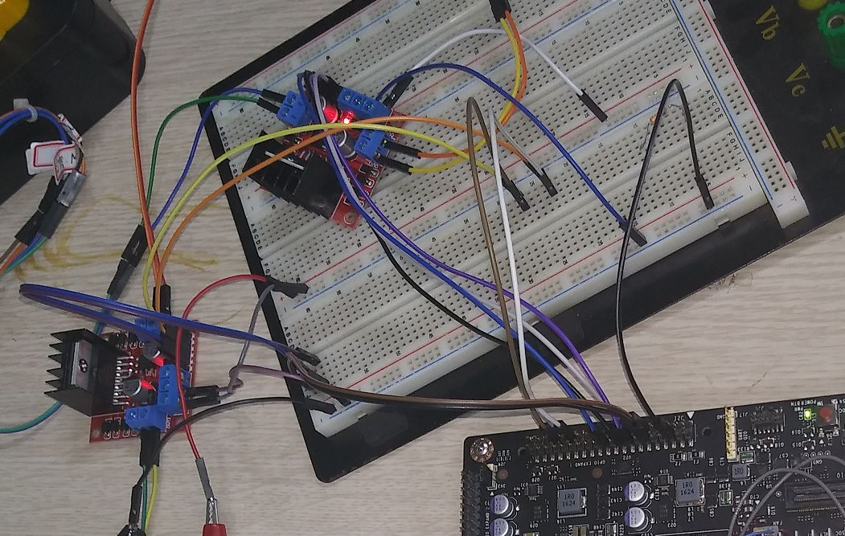
로봇 팔 제어 → H-Bridge 회로 및 GPIO 제어
브레드 보드에서 작업

Slide 10
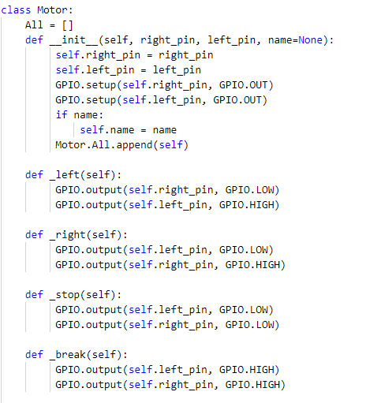
로봇 팔 제어 → H-Bridge 회로 및 GPIO 제어
모터 제어
모터 설정 및 제어는 반복 사용
→ 클래스 화
만약 여러 개의 팔을 구성한다면? RobotArm Class …

Slide 11
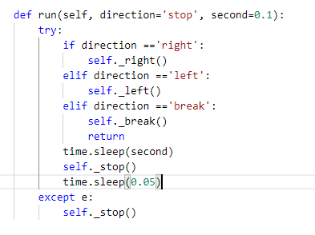
로봇 팔 제어 → H-Bridge 회로 및 GPIO 제어
모터 제어
특정시간동안 움직이는 별도의 함수?
But… 다수의 모터 동시 제어는 불가
연속 동작을 프로그래밍 하기는 수월

Slide 12
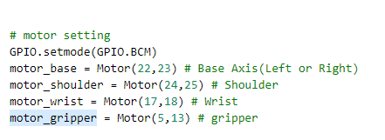
로봇 팔 제어 → H-Bridge 회로 및 GPIO 제어
사용한 핀맵과 사용할 GPIO 의 번호를 매칭.
사진 예시 https://i.ytimg.com/vi/BUvFGTxZBG8/maxresdefault.jpg

Slide 13
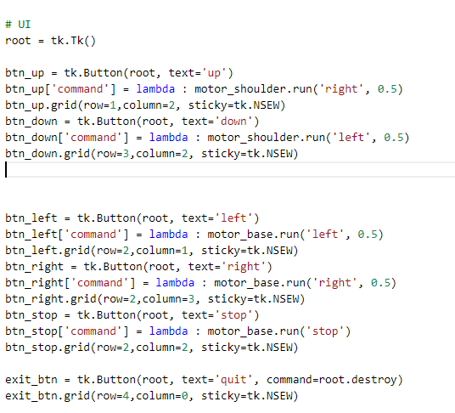
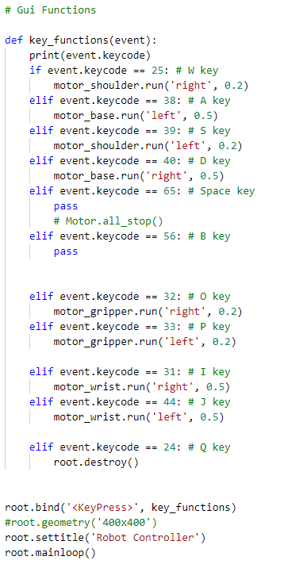
로봇 팔 제어 → H-Bridge 회로 및 GPIO 제어
사진 예시 https://i.ytimg.com/vi/BUvFGTxZBG8/maxresdefault.jpg

Slide 14
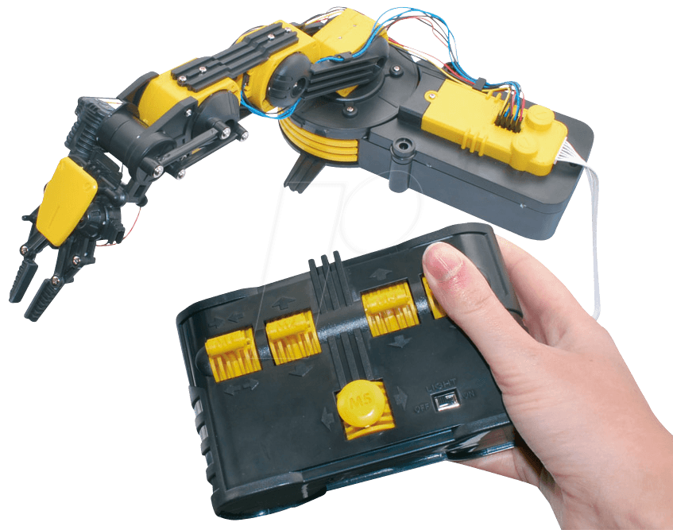
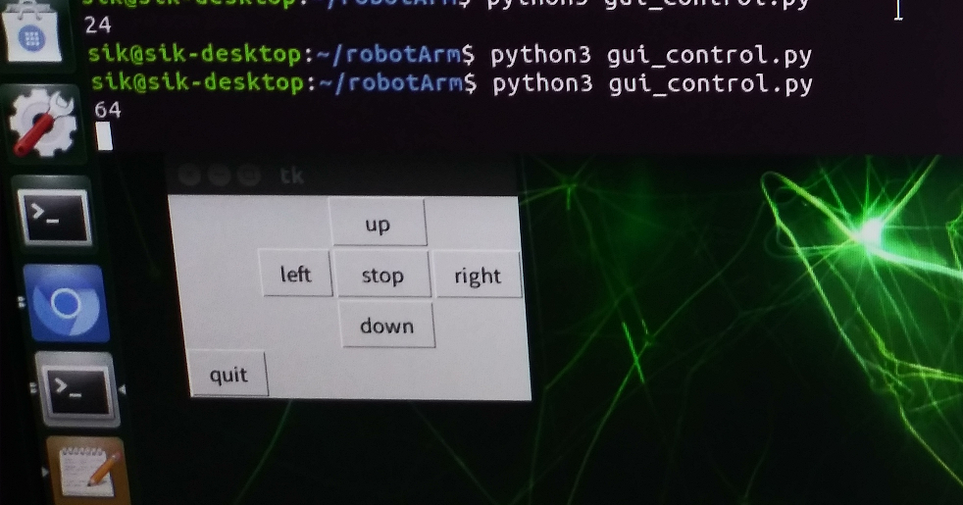
로봇 팔 제어 → H-Bridge 회로 및 GPIO 제어
GUI (tkinter) 를 이용한 GPIO 연결 및 동작 테스트
사진 예시 https://i.ytimg.com/vi/BUvFGTxZBG8/maxresdefault.jpg

Slide 15
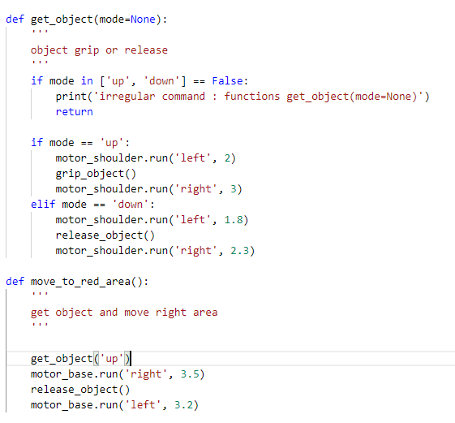
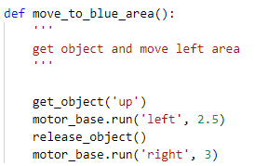
로봇 팔 제어 → H-Bridge 회로 및 GPIO 제어
모터 제어
연속 동작을 함수화
외부 코드에서 사용 용이

Slide 16
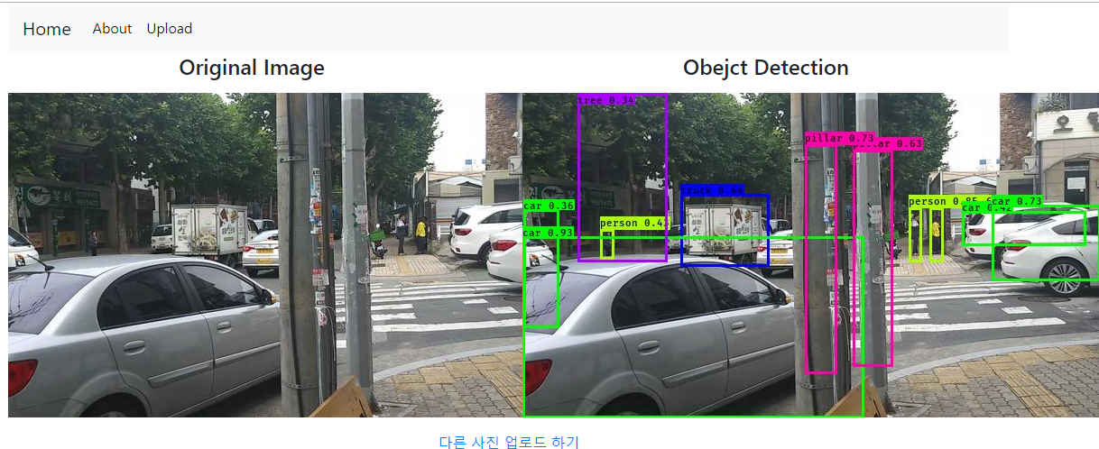
카메라 → 객체 인식
최초의 기획 : Yolo v3

Slide 17
카메라 → 객체 인식
Yolo 의 가능성
Yolo 는 객체 감지 +
Bounding BOX 로 위치도 파악
위치 파악=>
로봇 팔로 이동 시켜 집어 낼 수 있을 것 같다!

Slide 18
카메라 → 객체 인식
왜 Yolo3 를 보류하였는가
현실 : 물리적 + 시간적 한계
물리적 한계 : DC 모터는 각도의 정밀 제어 난해
객체의 다양한 포즈의 대응 어려움.
시간적 한계 : 로봇 팔의 HW 를 구성이 4일전…
Yolo Data 수집 및 학습…

Slide 19
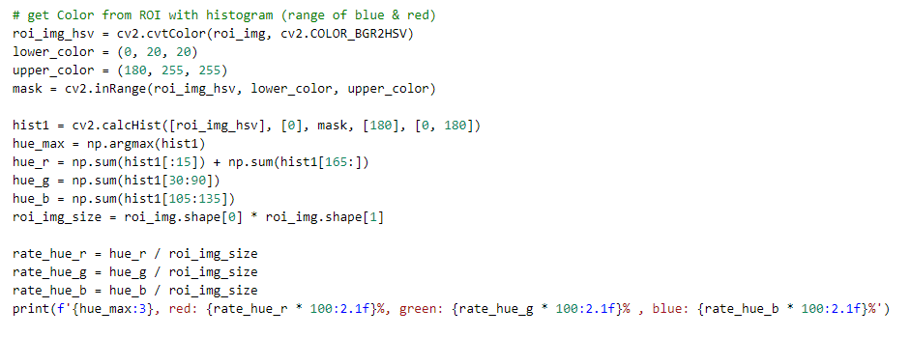
카메라 → 객체 인식
컬러 & ROI 검출
ROI영역 이미지 → HSV 변환
Hue 값을 Histogram 화
RGB 색상 별 픽셀 개수 합산
ROI 영역의 컬러 별 픽셀 비율

Slide 20
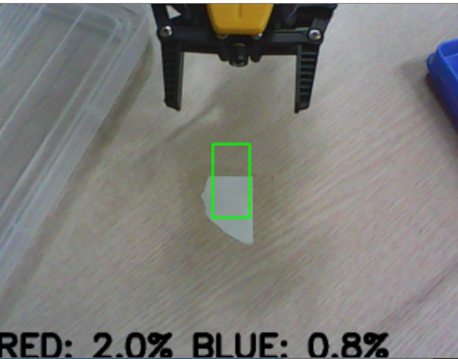
카메라 → 객체 인식
Opencv 로 시도
ROI (Region of Interest)
+
RED / BLUE 색상

Slide 21
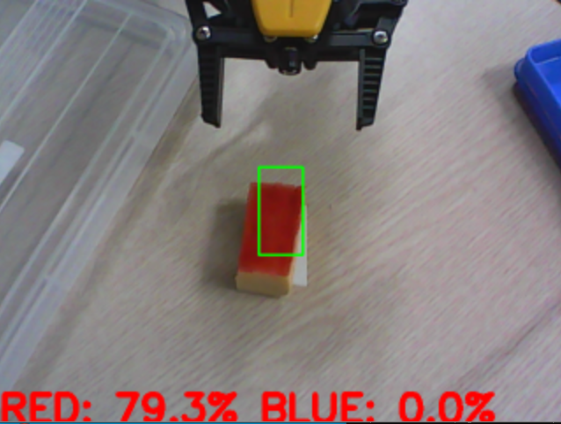
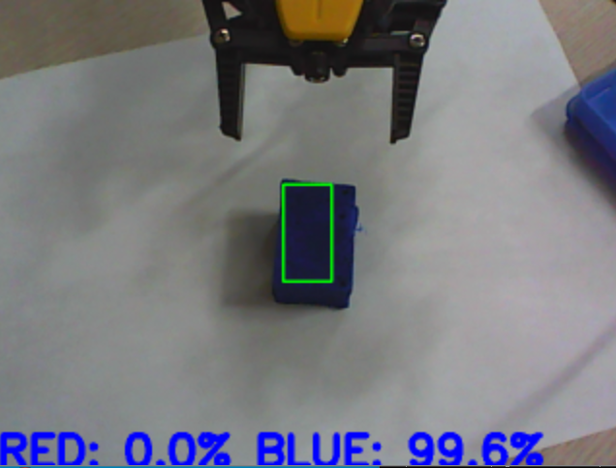
카메라 → 객체 인식
Opencv 로 시도
ROI 영역의 Red, Blue 객체를 검출.

Slide 22
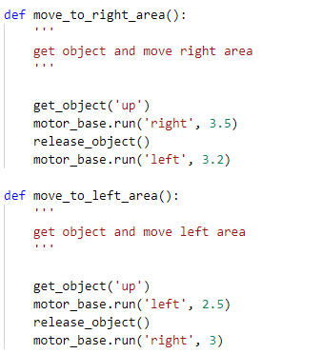
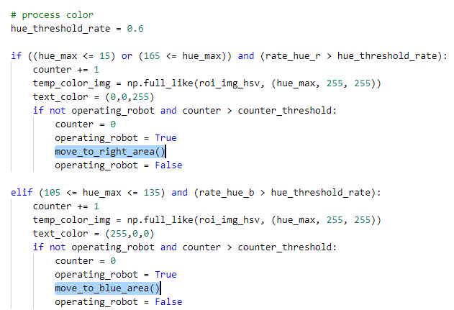
객체 인식 및 로봇 팔 연동
두가지 코드를 하나로

Slide 23
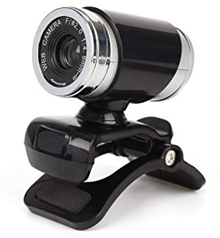
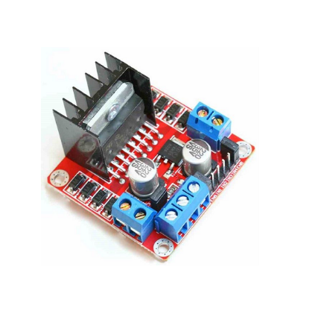
객체 인식 및 로봇 팔 연동

Slide 24
작업 중 어려운 점
상대적 진입장벽이 높은 TX1 =>
설치 및 세팅의 어려움.
직접 써보니 어려운 DC 모터 =>
높은 오차 =>
오차보정 중요.
현재의 로봇 팔의 개선 =>
POSE Estimation 또는 Tracking 을 Opencv로 구현

Slide 25
후기
다양한 동작 및 정밀한 운용 =>
정밀도가 높은 로봇 팔 제품 또는 기구를 사용
Servo모터 또는 Step모터 제품.
객체 인식의 다양성 or 정확성 =>
Character를 인식 (tesseract OCR 등)
Image Feature를 이용한 머신러닝 (HOG 등)
Yolo 등의 딥러닝 기법을 적용 (객체 및 위치인식)

Slide 26
감사합니다

